Slide 1
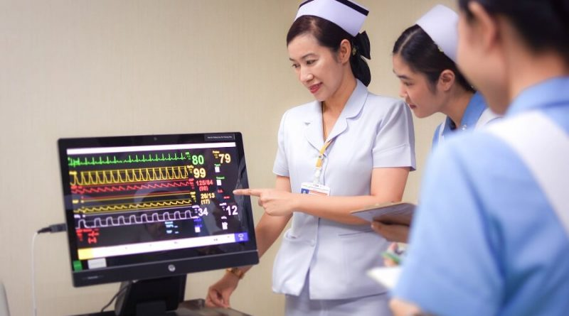
Departemen keperawatan GAWAT DARURAT
SISTEM CARDIOVASKULER
SISTEM INDOKRIN
ABDUL QODIR

Slide 2
Sistem Endokrin

Slide 3
Pokok Materi Sistem Endokrin
Hipoglikemia,
Hiperglikemia
Diabetes Mellitus

Slide 4
Sistem Endokrin
Diabetes melitus tipe 1 dan tipe 2 dengan kondisi hipoglikemia yang ditandai oleh kadar glukosa darah kurang dari normal (bisa di bawah 70 mg/dL), bisa disertai penurunan kesadaran, berkeringat dingin dan gelisah.
Diabetic ketoasidosis yang ditandai dengan hiperglikemia (kadar glukosa > 250 mg/dL, asidosis metabolik (pH < 7, 35, ketosis terbentuk karena pemakaian jaringan lemak untuk energy (lipolysis)), bila tidak tertolong akan menyebabkan diuresis osmotic di mana akan kehilangan cairan dan elektrolit seperti sodium, kalsium dan klorida, pernapasan kusmaul, dehidrasi, dan napas bau aseton.
Tanda-tanda syok, penurunan kesadaran (nilai GCS) dan interpretasi hasil pemeriksaan gula darah sewaktu.

Slide 5
Fokus | Sistem Endokrin
Pengkajian | Tanda-tanda syok, tanda dehidrasi, penurunan kesadaran, ketoasidosis, gangguan hemodinamik (nadi meningkat, TD menurun), nilai GDS dan vital sign.
Diagnosa | Hipovolemia/defisit volume cairan Ketidakstabilan kadar glukosa darah Defisit nutrisi Kerusakan integritas kulit/ jaringan
Intervensi | Terapi insulin dan prinsip pemberiannya, pemberian glukosa, menentukan nilai GCS pada pasien gangguan neurologis, monitoring TTV, prosedur pemasangan NGT, pemasangan IV line, monitor intake output, penggantian cairan, dan posisi pasien. Kolaborasi pemberian glukosa dan penatalaksanaan syok (pemilihan jenis cairan dan transfusi).
Evaluasi | GCS, tanda-tanda syok dan kestabilan kadar glukosa

Slide 6
Hipoglikemia
Merupakan kadar glukosa darah yang rendah, bisaanya kurang dari 70 mg/dL pada pemeriksaan vena, disertai dengan gejala dan tanda yang khas, yang akan kembali membaik setelah dilakukannya koreksi.
Selalu periksa GDA pada pasien AMS atau kejang.
Separuh jumlah kasus terjadi pada pasien diabetes yang sedang menjalani pengobatan dengan insulin atau sulphonylurea.

Slide 7
Manifestasi klinis
Hipoglikemi dapat muncul dengan manifestasi spectrum luas kelainan neurologik, a.l:
Neurogenic/autonomic (GDA sekitar 50–54 mg/dL: keadaan simpatetic yang berlebihan dengan diaforesis, takikardi, gugup, dan pucat.
Neuroglycopenia (GDA < 45–50 mg/dL)
  gangguan perilaku seperti iritabilitas, confusion dan agresi
  penurunan tingkat kesadaran
  Kejang
  Defisit neurologik fokal

Slide 8
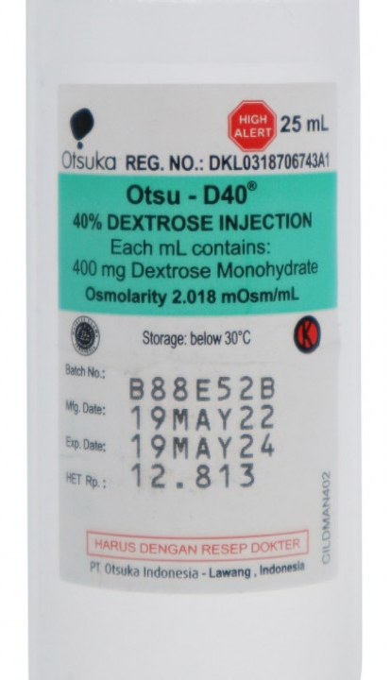
Tatalaksana
Terapi, tergantung pada tingkat kesadaran dan kerjasama px
Pasien sadar dan kooperatif
  terapi oral lebih disukai
  berikan minuman kaya glukosa (cth glukolin, lucozade, ensure, isocal, milo, horlicks) dan beri makan px. Catat bahwa 1 kaleng Ensure memiliki 250 kalori, cf 1 pint D5W memiliki 100 kalori.
Pasien yang tidak sadar atau tidak kooperatif
  Jika akses IV tersedia, berikan IV dekstrose 40% 50ml (2 flakton).
  ingat untuk mencampurnya dengan NS karena larutan hipertonik dapat menyebabkan tromboplebitis.
  Jika akses IV tidak tersedia, atau jika px sangat tidak kooperatif, IM atau SC glukagon 1 mg dapat diberikan. Ingat bahwa IM atau SC glukagon memerlukan waktu beberapa menit lebih lama daripada IV dekstrose. Juga dapat digunakan pada hipoglikemi yang terjadi akibat sulfonylurea atau gagal hati.

Slide 9
Hypovolemic Shock
Paling sering disebabkan oleh perdarahan
Penurunan volume cairan
Tidak dapat mempertahankan sirkulasi secara adekuat.
Disebabkan oleh:
  Muntah, diare
  perdarahan

Slide 10
Tanda akut syok
Penurunan secara progresif TD diastolik dan sistolik.
Dingin pucat, dan, anyep, berkeringat
Cyanosis
Nadi cepat, lemah, thready (bergetar)
Nafas cepat, dangkal
Oliguria
Hilang kesadaran, koma, gelisah jika kondisi menjadi lebih buruk.

Slide 11
Treatment for Hypovolemic Shock
Goals - Increase tissue perfusion and oxygenation status
Maintain airway
Control bleeding
Baseline vital signs
Level of consciousness

Slide 12
Contoh Soal dan Pembahasan

Slide 13
Seorang laki-laki berusia 55 tahun diantar ke IGD karena penurunan kesadaran. Hasil pengkajian : riwayat menderita DM sejak 5 tahun yang lalu, pusing, tampak pucat, berkeringat dingin, dan akral teraba dingin. TD 100/70 mmHg, frekuensi nadi 98 x/menit, frekuensi napas 24 x/menit. pemeriksaan GDS 48 mg/dl.
Apakah tindakan yang harus dilakukan pada kasus tersebut?
Memberikan infus D5% IV
Memberikan glukagon 1 mg IV
Memberikan glukosa 40% 1 flakton IV
Memberikan glukosa 40% 2 flakton IV
Memberikan glukosa 40% 3 flakton IV
Tatalaksana hipoglikemia :
30-60 mg/dl = glukosa D 40% sebanyak 2 flakton IV
Konsesus Perkeni (2015)

Slide 14
Semoga bermanfaat dan lulus ukni

